Slide 1
ГБПОУ МО «Щелковский колледж»
КОНДЕНСАТОРЫ
Преподаватель специальных дисциплин:
Брыксина Н.М.
.

Slide 2
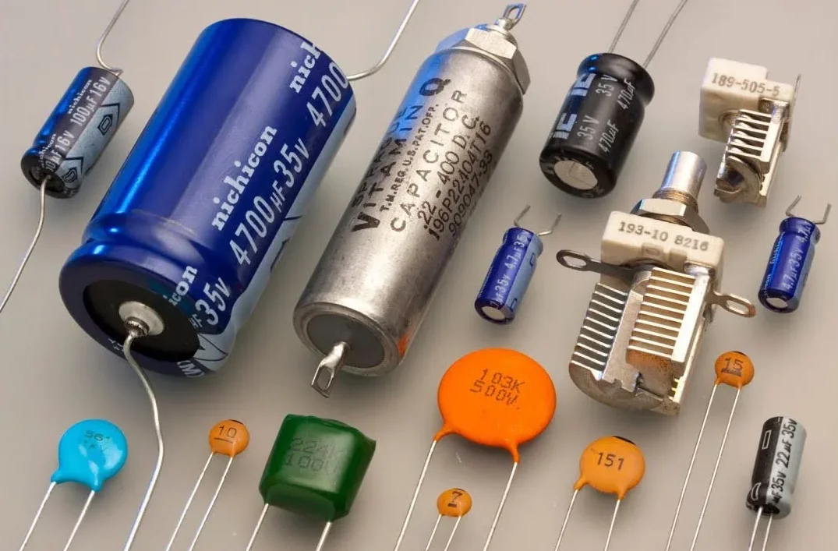
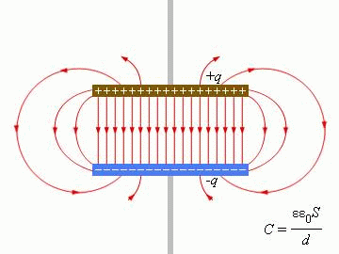
Что такое конденсатор?
Конденсатором обычно называют устройство, которое обладает способностью накапливать электрический заряд. Конструктивно конденсатор представляет собой два проводника, разделенных диэлектриком.

Slide 3
Основные параметры конденсаторов
Номинальная емкость
Допустимое отклонение от номинальной ёмкости
Температурный коэффициент емкости
Номинальное напряжение

Slide 4
Классификация конденсаторов
Виды конденсаторов по назначению
Конденсаторы общего назначения
Конденсаторы специального назначения

Slide 5
Классификация конденсаторов
Виды конденсаторов по характеру изменения емкости
Постоянные
Переменные
Предназначенные для частой подстройки
Подстроечные

Slide 6
Классификация конденсаторов
Виды конденсаторов в зависимости от материала диэлектрика
Бумажные
Оксидные
Слюдяные
Вакуумные
Керамические
Электролити-ческие
Пленочные

Slide 7
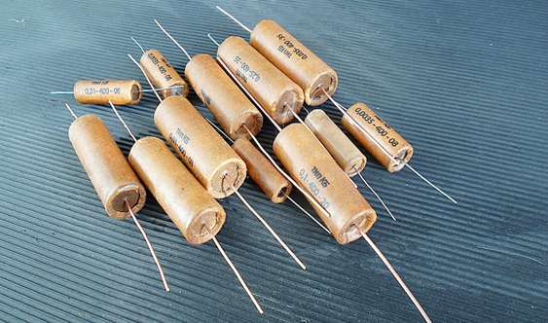
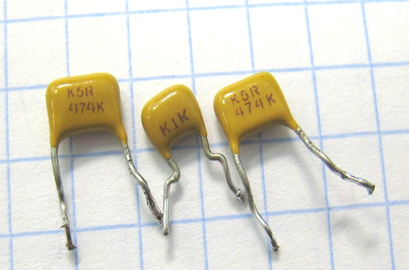
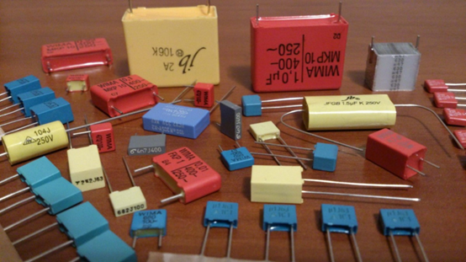
Классификация конденсаторов
Бумажные конденсаторы
Керамические конденсаторы
Пленочные конденсаторы

Slide 8
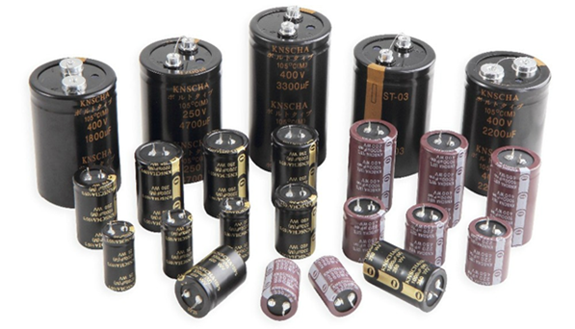
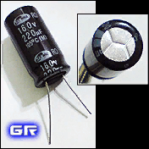
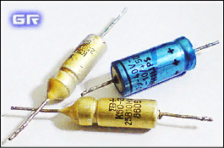
Классификация конденсаторов
Электролитические конденсаторы
Радиальный конденсатор Аксиальный конденсатор

Slide 9
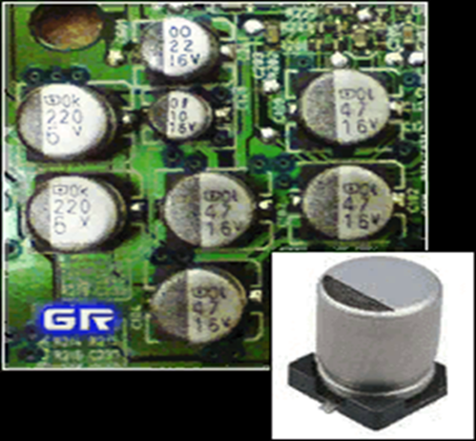
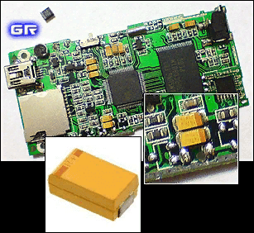
Классификация конденсаторов
Электролитические конденсаторы
Конденсаторы электролитические алюминиевые Танталовые электролитические конденсаторы
для SMD монтажа на плате CD – привода на печатной плате MP-3 плеера

Slide 10
Классификация конденсаторов
Виды конденсаторов по способу монтажа
Для печатного монтажа
(SMD - конденсаторы)
Для навесного монтажа

Slide 11

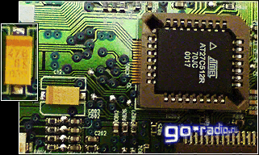
Классификация конденсаторов
SMD конденсаторы Танталовый SMD конденсатор ёмкостью 47 мкФ (Чип-конденсаторы) Печатная плата компьютерного CD-привода

Slide 12
Классификация конденсаторов
Виды конденсаторов по сфере эксплуатации
Низковольтные
Импульсные
Пусковые
Помехоподавля-ющие
Высоковольтные

Slide 13
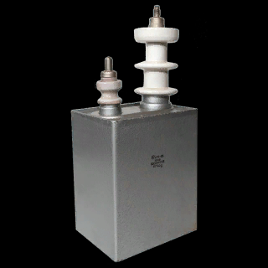
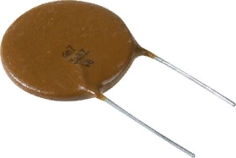
Классификация конденсаторов
Высоковольтные конденсаторы
К75-25 К15-5

Slide 14
Классификация конденсаторов
Виды конденсаторов по характеру защиты от внешних воздействий
Незащищенные
Неизолированные
Уплотненные
Защищенные
Изолированные
Герметизированные

Slide 15
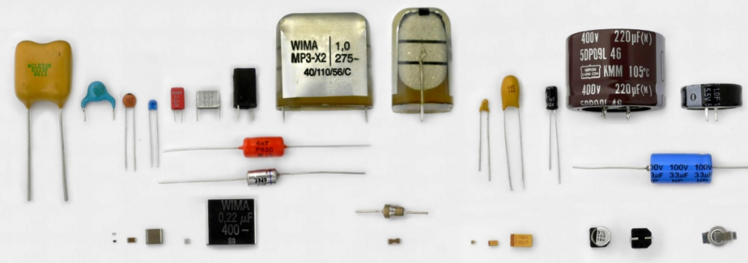
Маркировка конденсаторов
Таблица единиц емкости конденсаторов
Наименование единицы |  | Варианты обозначений | Степень по отношению к Фараду
Микрофарад | Microfarad | мкФ, µF, uF, mF | 10⁻⁶F
Нанофарад | Nanofarad | нФ, nF | 10⁻⁹F
Пикофарад | Picofarad | пФ, pF, mmF, uuF | 10⁻¹²F

Slide 16
Маркировка конденсаторов
Численно-буквенные коды в маркировках конденсаторов
Таблица для расшифровки буквенных кодов величины
номинального напряжения керамических конденсаторов
Напряжение, В | Код | Напряжение, В | Код
1 | I | 63 | K
1,6 | R | 80 | L
3,2 | A | 100 | N
4 | C | 125 | P
6,3 | B | 160 | Q
10 | D | 200 | Z
16 | E | 250 | W
20 | F | 315 | X
25 | G | 400 | Y
32 | H | 450 | U
40 | C | 500 | V
50 | J

Slide 17
Классификация конденсаторов
Численно-буквенные коды в маркировках конденсаторов
Таблица буквенных кодов ТКЕ для маркировки керамических конденсаторов с ненормируемым ТКЕ
Допуск при -60°C…+80°C, +/-, % | Буквенный код | Допуск при -60°C…+80°C, +/-, % | Буквенный код
20 | Z | 70 | E
30 | D | 90 | F

Slide 18
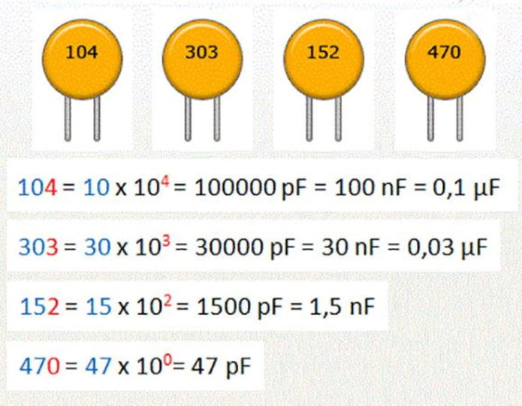
Маркировка конденсаторов
Способы маркировки емкости конденсаторов
1. Цифровая маркировка
Код | Емкость (пФ) | Емкость (нФ) | Емкость (мкФ)
109 | 1,0(пФ) | 0,001(нФ) | 0,000001 (мкФ)
159 | 1,5(пФ) | 0,0015(нФ) | 0,0000015 (мкФ)
681 | 680(пФ) | 0,68(нФ) | 0,00068 (мкФ)
102 | 1000(пФ) | 1(нФ) | 0,001(мкФ)
334 | 330000(пФ) | 330(нФ) | 0,33(мкФ)
105 | 1000000(пФ) | 1000(нФ) | 1,0(мкФ)

Slide 19
Маркировка конденсаторов
2. Буквенно-цифровая маркировка
При этом функцию десятичной точки может выполнять буква, указывающая на единицу измерения. В русском варианте в качестве десятичной точки применяют буквы «п» – пикофарады, «н» – нанофарады, «м» – микрофарады.
Код | Емкость
р10 | 0,1пФ
Ip5 | 1,5пФ
332p | 332пФ
1нO или 1no | 1нФ
15н или 15no | 15,0нФ
33н2 или 33n2 | 33,2нФ
590н или 590n | 590нФ
m15 | 0,15МкФ
1m5 | 1,5мкФ
33m2 | 33,2мкФ
330m | 330мкФ
10m | 10,0мкФ
Код | Емкость(мкФ)
µ1 | 0,1
µ47 | 0,47
1 | 1,0
4µ7 | 4,7
10µ | 10,0
100µ | 100,0

Slide 20
Маркировка конденсаторов
Таблица буквенного кодирования допусков
Буквенное обозначение | Допуск, % | Буквенное обозначение | Допуск, %
B | +/- 0,1 | M | +/- 20
C | +/- 0,25 | N | +/- 30
D | +/- 0,5 | Q | -10…+30
F | +/- 1 | T | -10…+50
G | +/- 0,2 | Y | -10…+100
J | +/- 0,5 | S | -20…+50
K | +/- 10 | Z | -20…+80

Slide 21
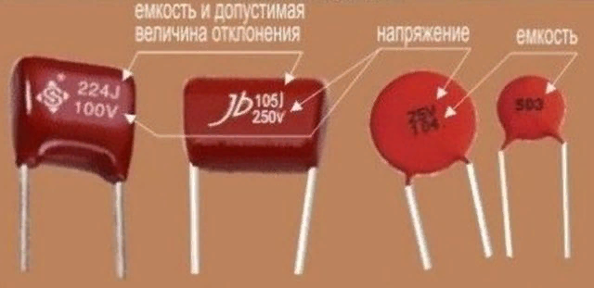
Маркировка конденсаторов
Примеры маркировки конденсаторов
1. 224J = 22 · 10000 рФ = 0,22µ , +/- 5% 3. 105J =
100V = 100 В 250V =
2.25V = 25 В 4. 503 =
104 = 10 ∙ 10000рФ = 0,1µ

Slide 22
Маркировка конденсаторов
Маркировка SMD конденсаторов
Первая латинская буква характеризует производителя компонента;
вторая латинская буква – код значащей части (мантиссы) номинальной емкости;
цифра означает степень, в которую необходимо возвести закодированное число, чтобы получить номинал емкости в пикофарадах.
Таблица кодирования мантиссы
Буква | Мантисса | Буква | Мантисса | Буква | Мантисса
A | 1.0 | J | 2.2 | S | 4.7
B | 1.1 | K | 2.4 | T | 5.1
C | 1.2 | L | 2.7 | U | 5.6
D | 1.3 | M | 3.0 | V | 6.2
E | 1.5 | N | 3.3 | W | 6.8
F | 1.6 | P | 3.6 | X | 7.5
G | 1.8 | Q | 3.9 | Y | 8.2
H | 2.0 | R | 4.3 | Z | 9.1
Например, КT3 – конденсатор от известного производителя Kemet номинальной емкостью 5,1х10³ пФ = 5,1 нФ.

Slide 23
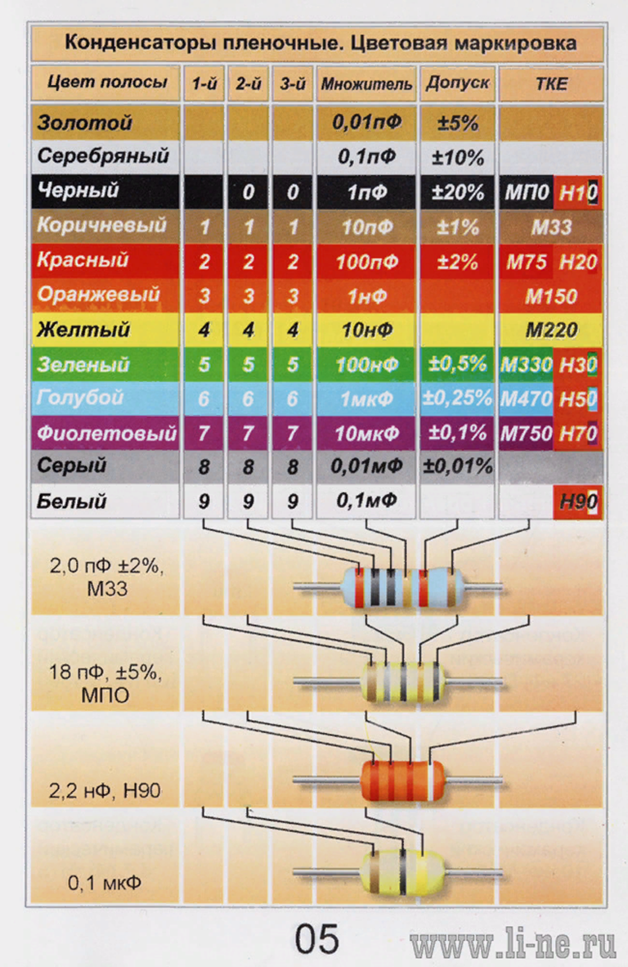
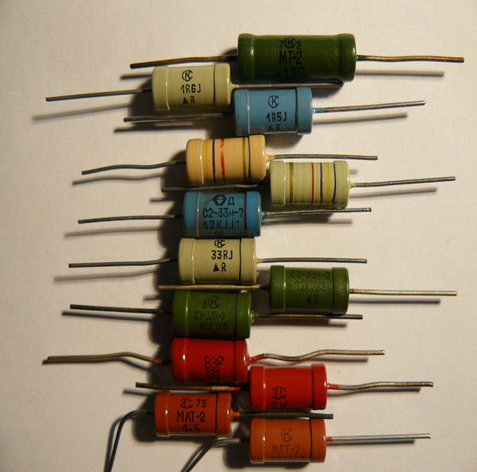
Маркировка конденсаторов
3. Цветовая маркировка конденсаторов

Slide 24
Спасибо за внимание!

